Slide 1
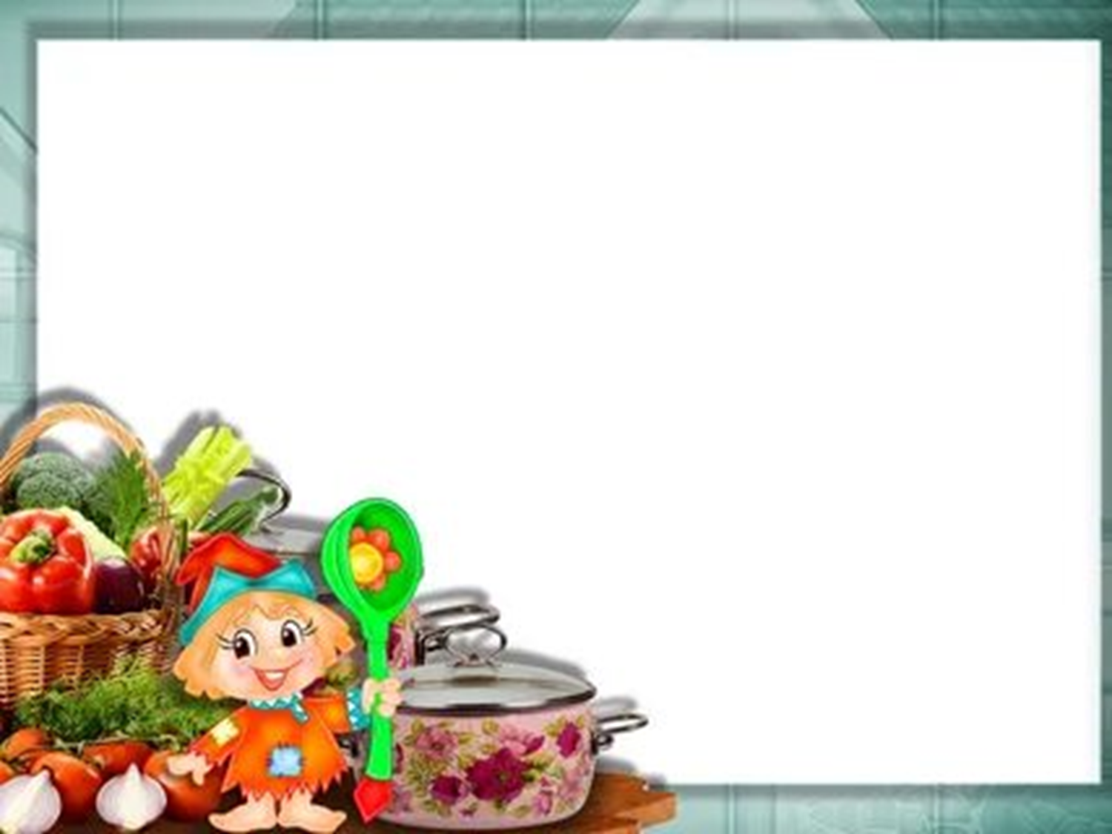
В преддверии праздника «День матери» в подготовительной группе был объявлен конкурс «Пальчики оближешь»
Многие мамы с детьми приняли участие в этом конкурсе.
Воспитатель: Костромина О.В.

Slide 2
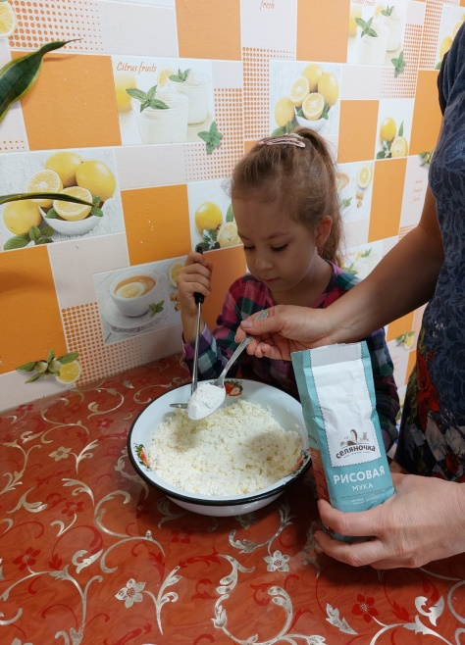
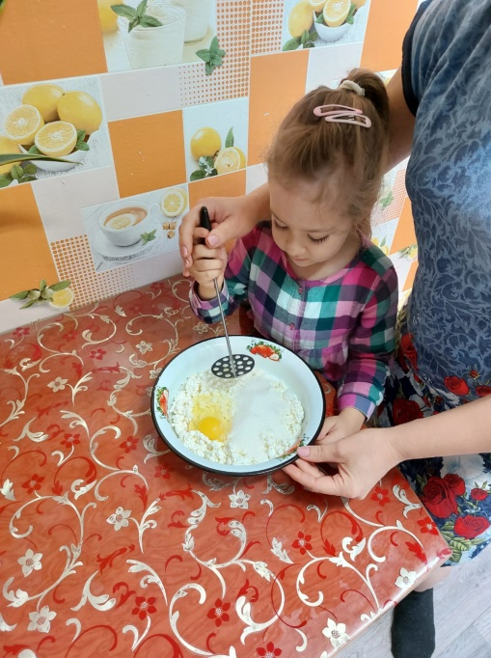
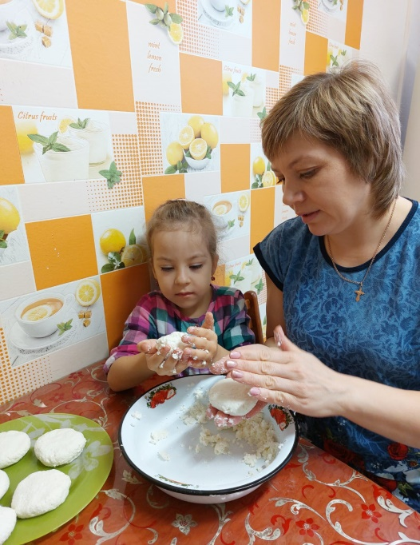
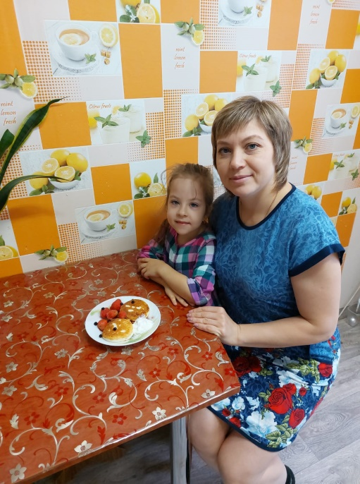
Кулинарный конкурс «Пальчики оближешь» мамы Кати и Вероники «Сырники»
Если творог взять в ладошки И смешать его с мукой, А затем испечь лепёшку, Завтрак будет мировой!

Slide 3
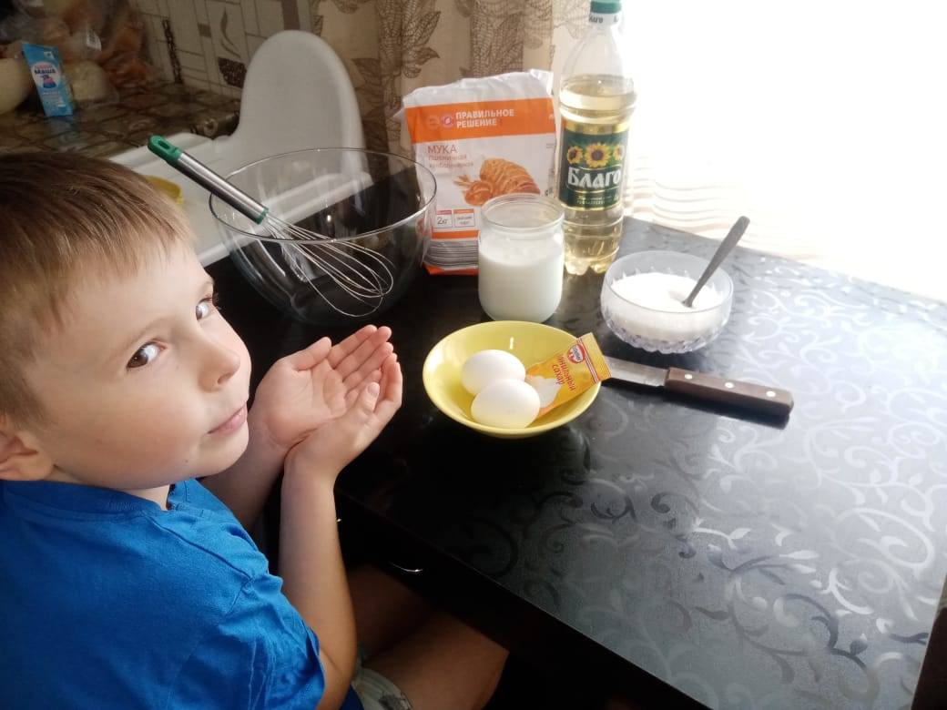
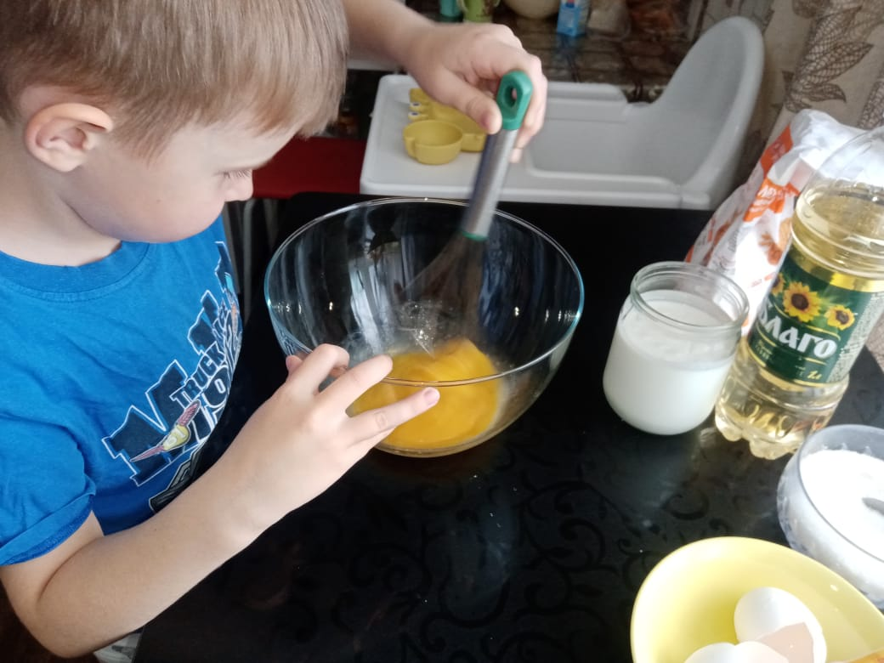
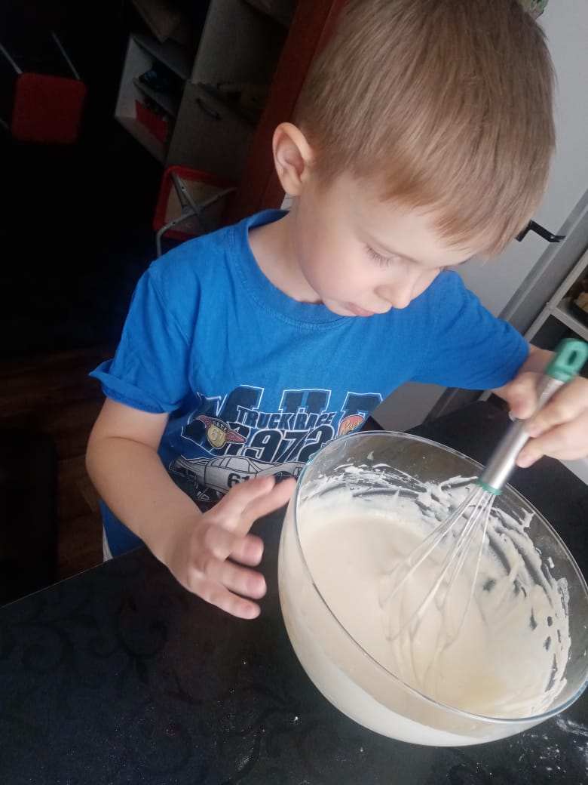
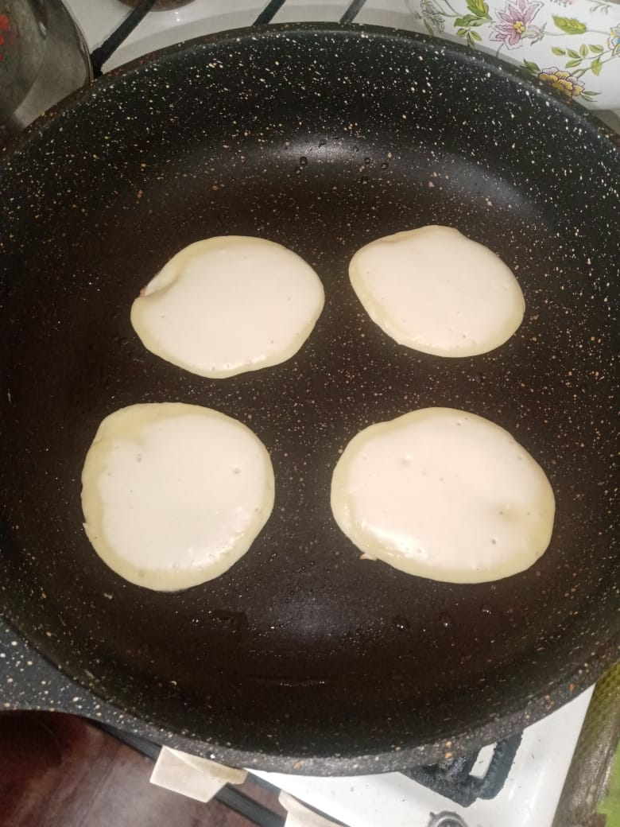
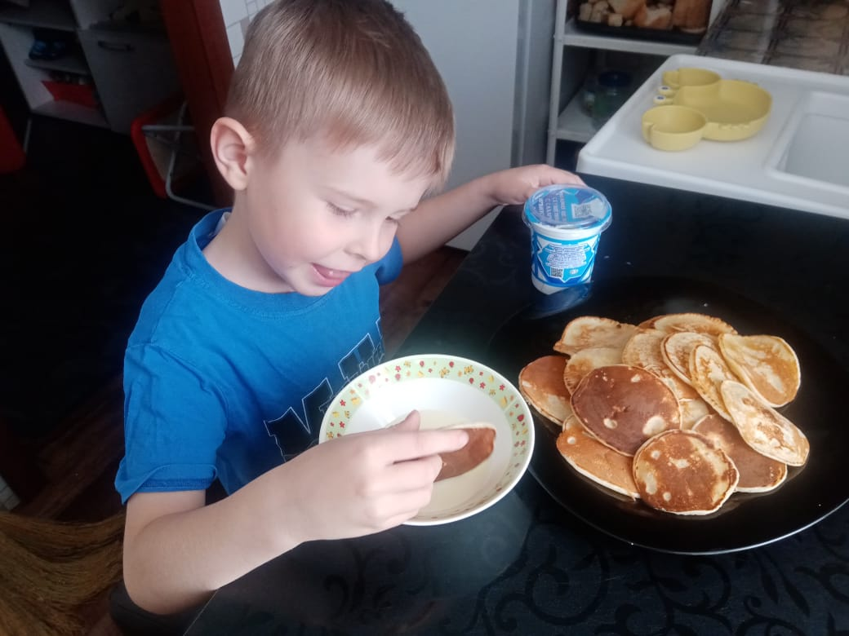
Кулинарный конкурс «Пальчики оближешь» мамы Маргариты и Ильи «Оладушки»
Сегодня готовим оладьи. Подготовим все необходимое.
Дальше по рецепту.
Готовим тесто.
Ну и самый важный процесс-поедание оладушек.
Мама жарит оладьи.

Slide 4
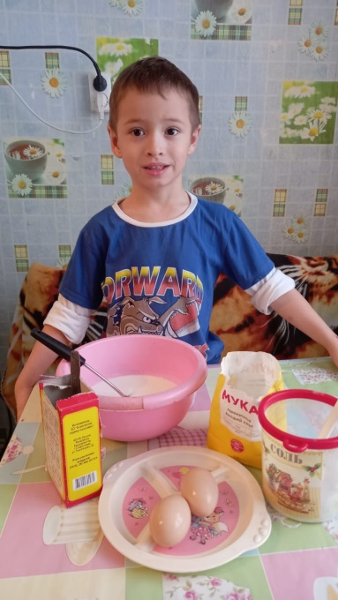
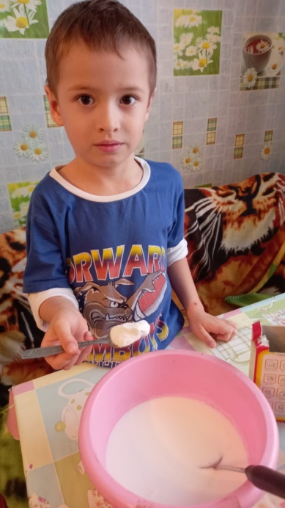
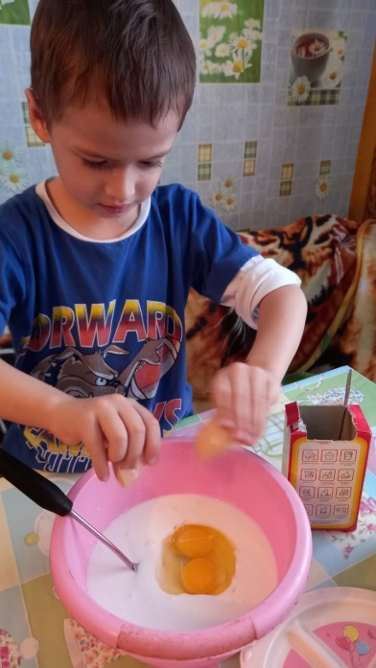
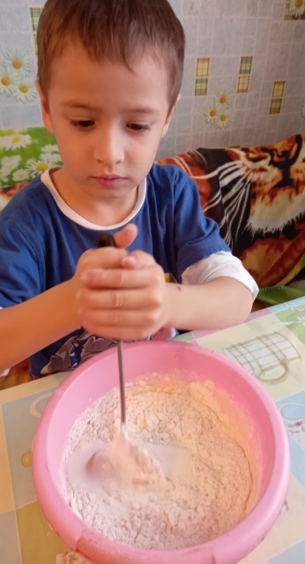
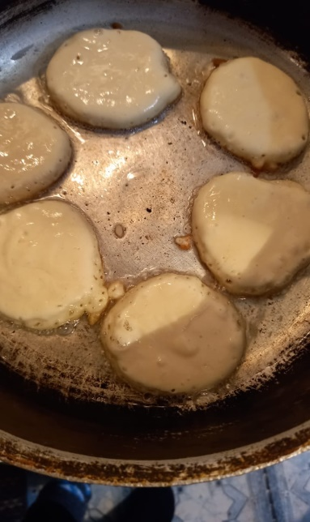
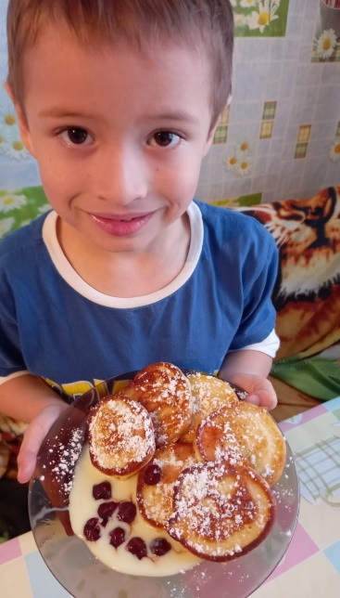
Кулинарный конкурс «Пальчики оближешь» мамы Юли и Ильи «Оладушки»
Мы весёлые кружки! Мы оладушки-дружки! С мёдом, маслом ешьте нас, Уж готовы целый час!

Slide 5
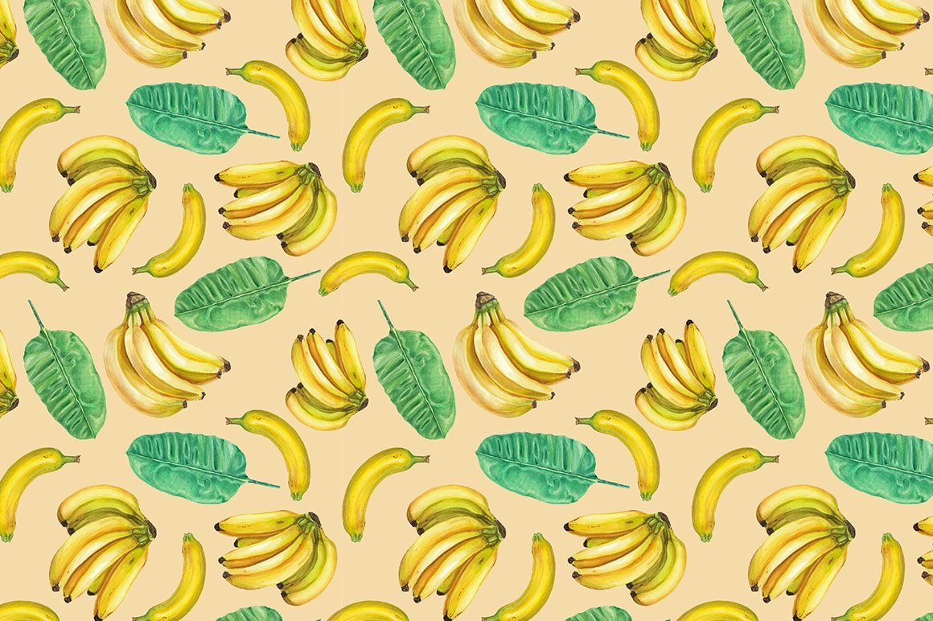
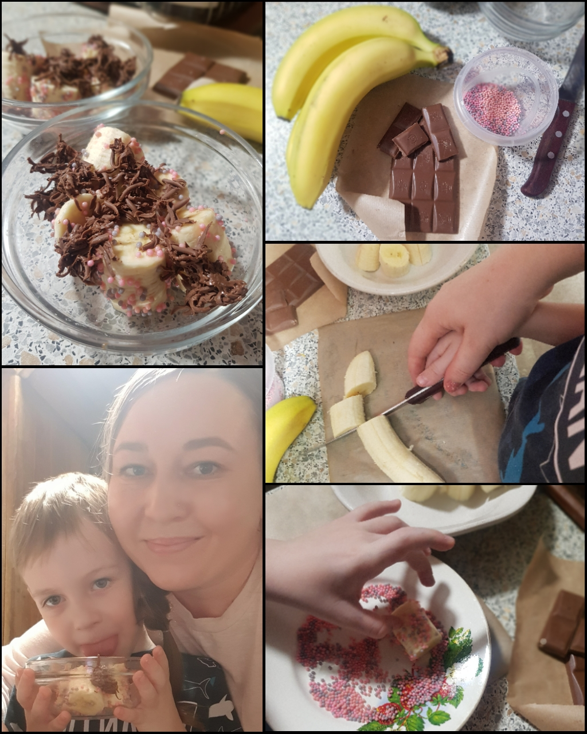
Кулинарный конкурс «Пальчики оближешь» мамы Наташи и Макара «Десерт для мамы». Рецепт десерта Макар придумал сам

Slide 6
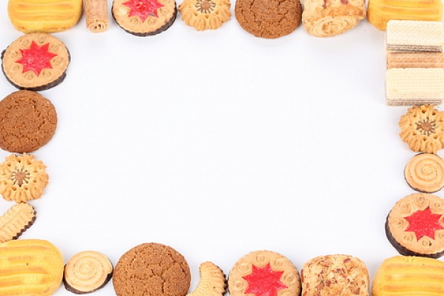
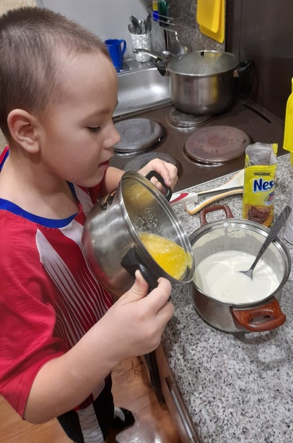
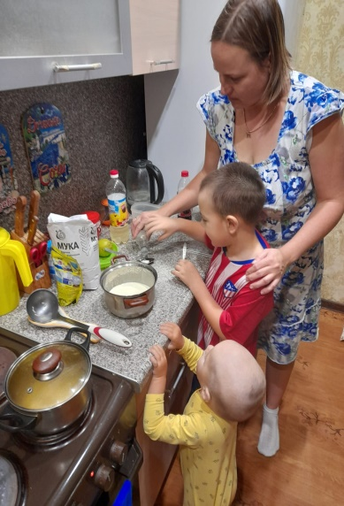
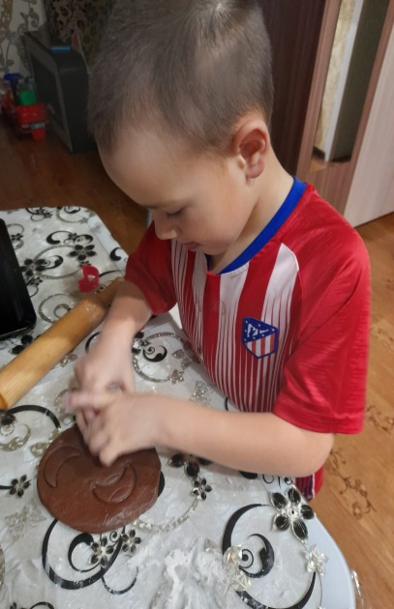
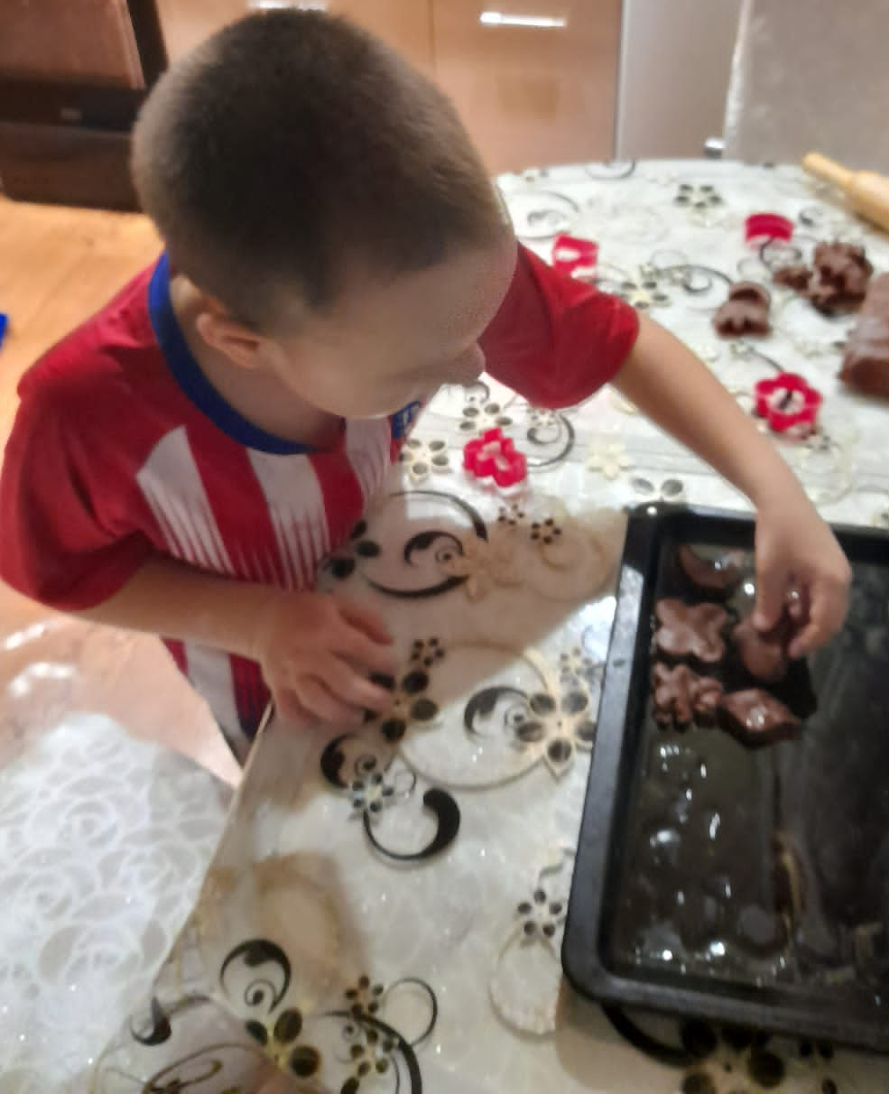
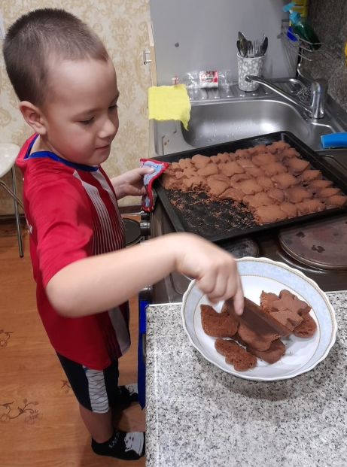
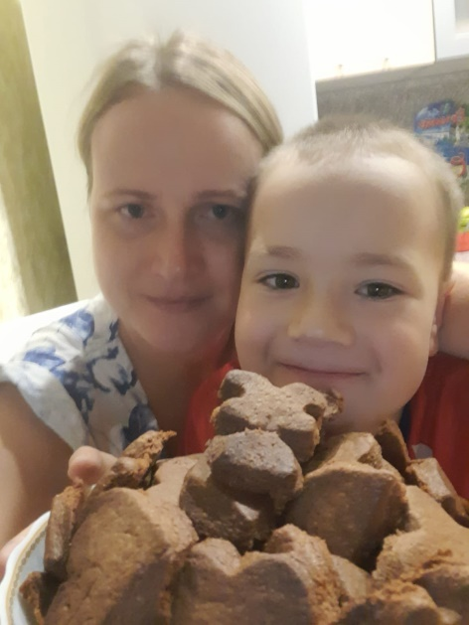
Кулинарный конкурс «Пальчики оближешь» мамы Светы и Дениса «Шоколадное печенье»
С мамой тесто замесили Мы печенье с ней лепили, Кто какое хочет.
Раскатали скалкой Тесто на кружочки Вырезали формочкой Звёзды и цветочки.
Испекли в духовке Мы своё печенье, Получилось вкусное, Просто объеденье!

Slide 7
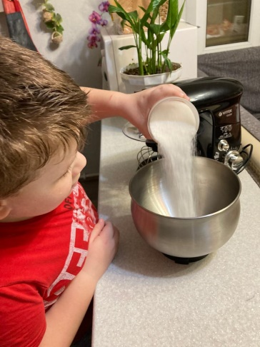
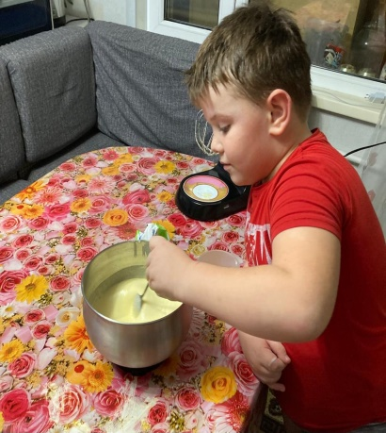
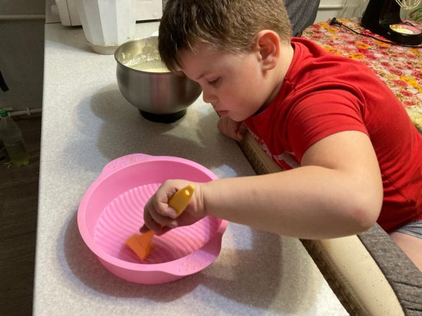
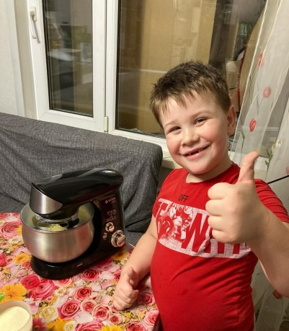
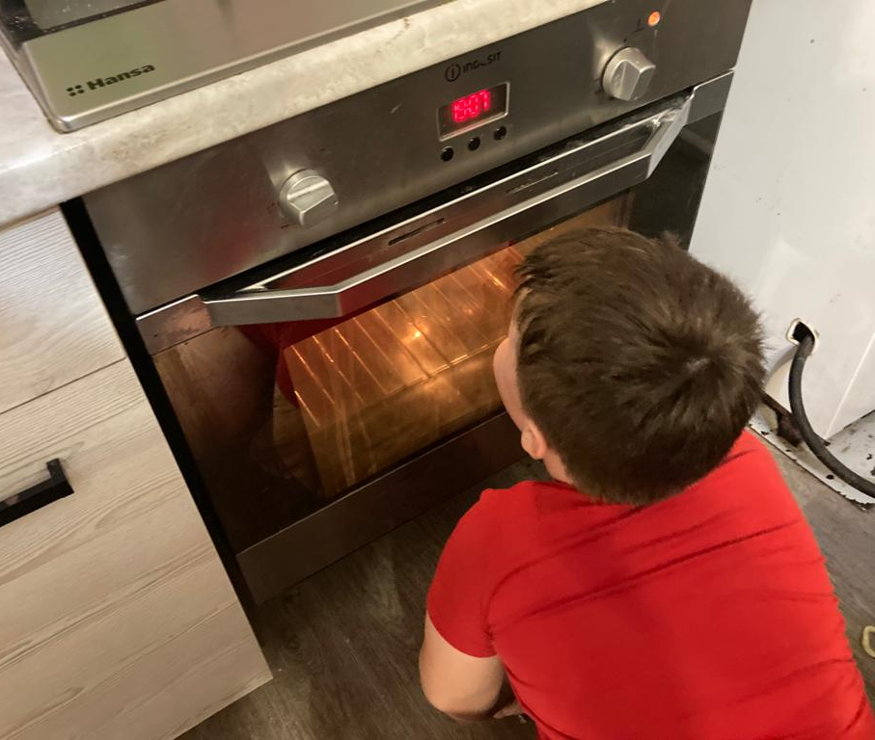
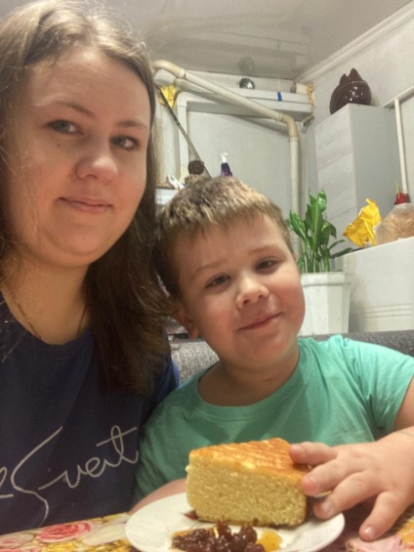
Кулинарный конкурс «Пальчики оближешь» мамы Алены и Никиты «Манник»
Лучше манника на завтрак, не придумана еда, Понадобится в тесто - манная крупа, её незаменимость - в названии видна, к ней яйца, сахар, творог, мука и ванилин, цедра, сода, сок лимона, кефир и маргарин. В духовке до готовности блюдо запекаем, хорошо ли поднялось, шпажкой проверяем, подавать для угощения лучше охлаждённым, выбирайте по душе, с сиропом иль вареньем.

Slide 8
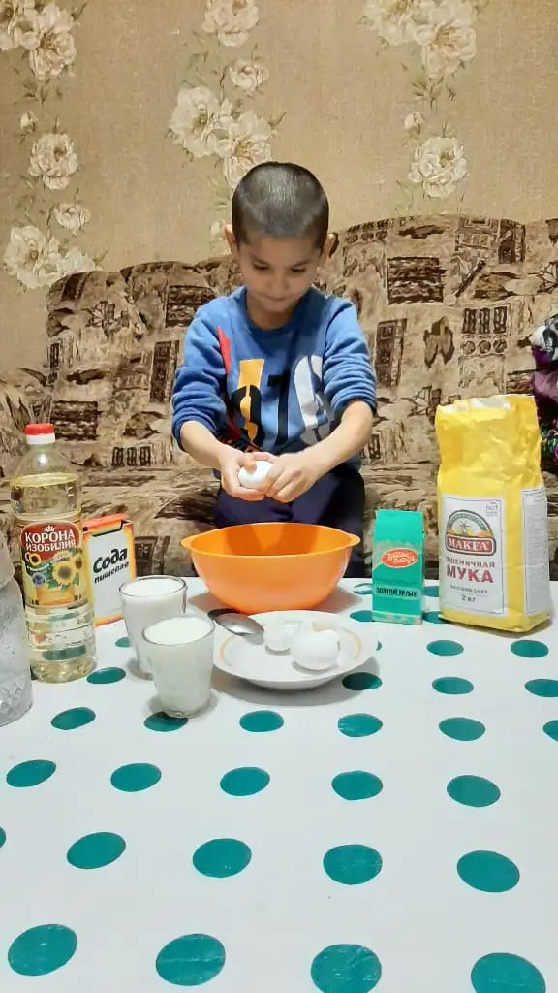
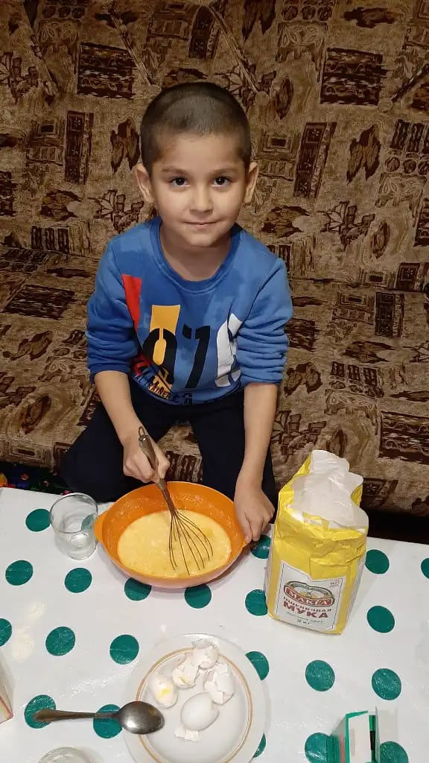
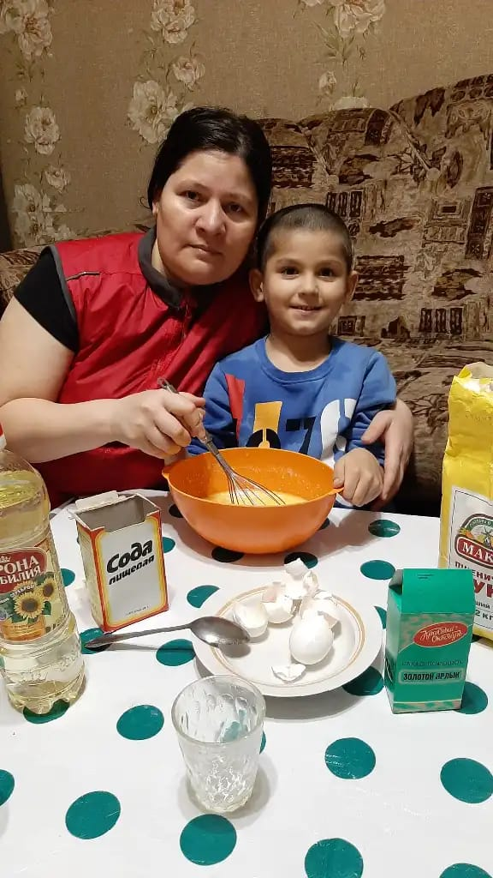
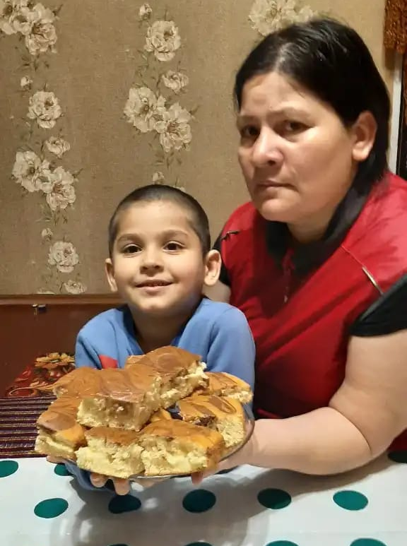
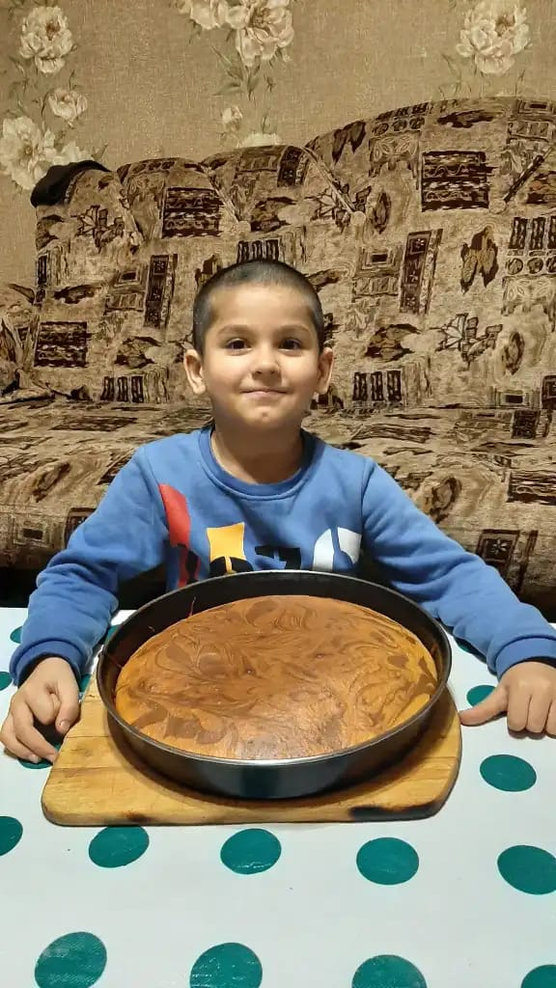
Кулинарный конкурс «Пальчики оближешь» мамы Шахнузы и Ибрагима «Кекс»
Вот и вечер настает, Скоро папа наш придет. Целый день он весь в заботе, Устает он на работе.
Вечером спешит домой, Самый лучший папа мой! Дома ждет его семья — Моя мамочка и я!
А пока мы папу ждем — Кекс для папы испечем. Шоколадный аромат, Папа будет очень рад.
Мама это точно знает — Папа кексы обожает!

Slide 9
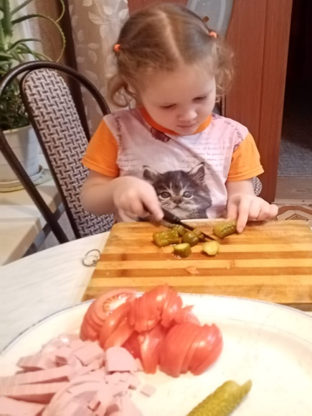
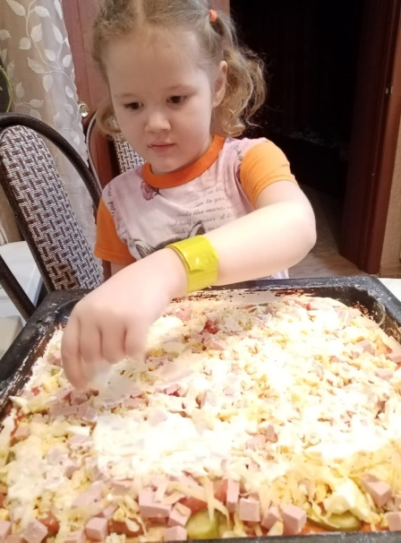
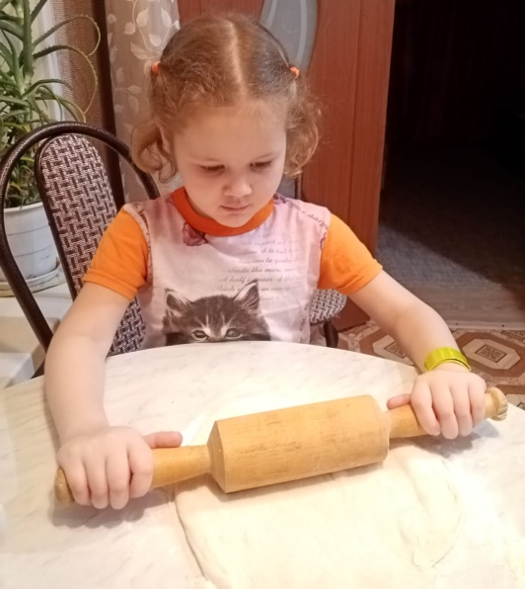
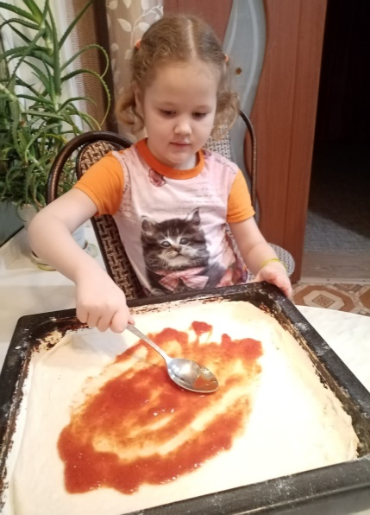
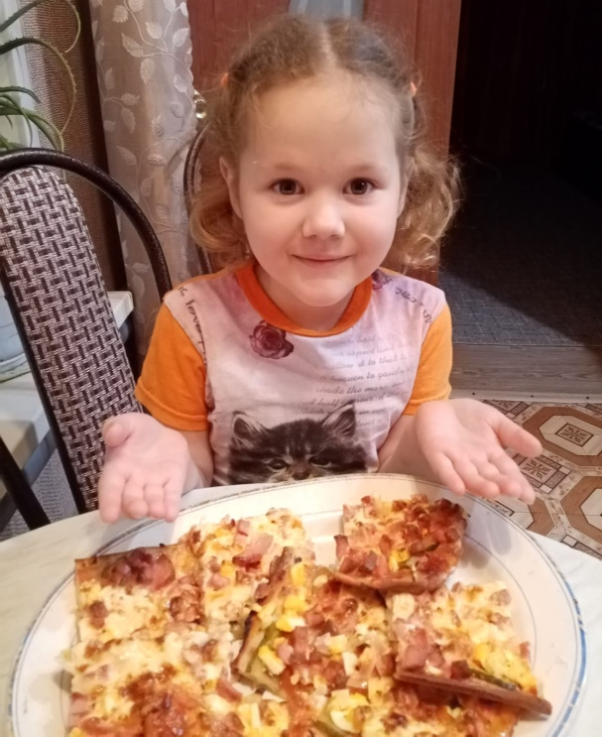
Кулинарный конкурс «Пальчики оближешь» мамы Татьяны и Лизы «Пицца»
Мы с мамочкой вместе Поставили тесто. Как тесто поспело, Взялись мы за дело: Катаем лепёшку — Большую, как плошка. На эту лепёшку Всего понемножку: Огурчик солёный, Укропчик зелёный, Колбаски кружочки, Из бочки — грибочки. Посыплем петрушку, И сырную стружку, И лука колечки, И… в жаркую печку! На стол накрываем, Минутки считаем — Отличная пицца, Должна получиться

Slide 10
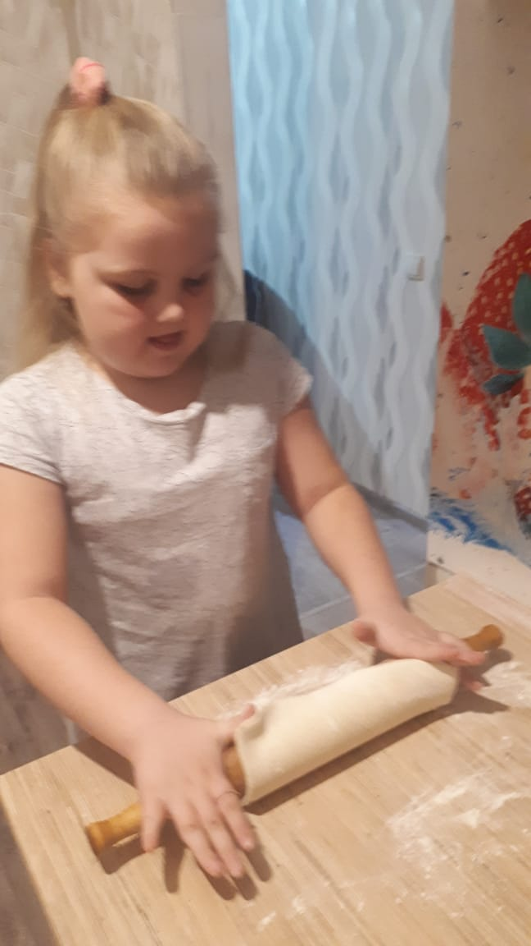
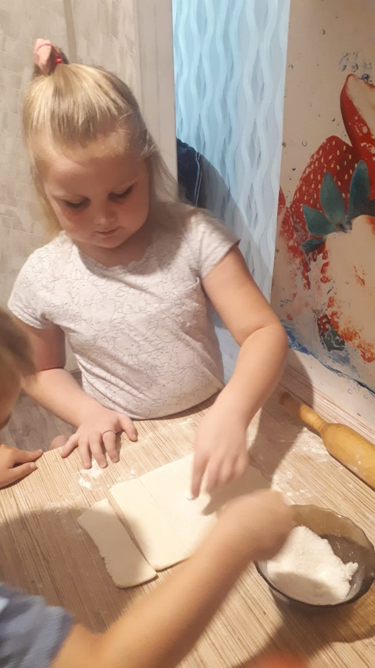
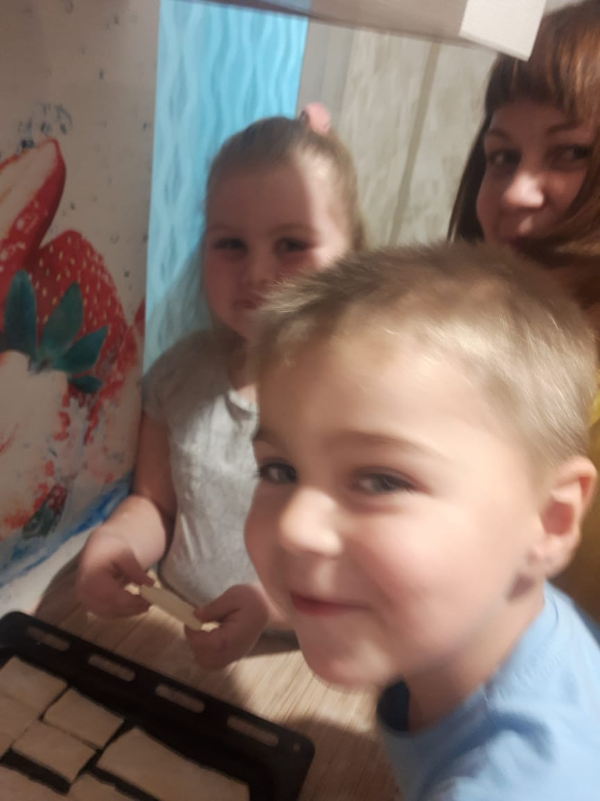
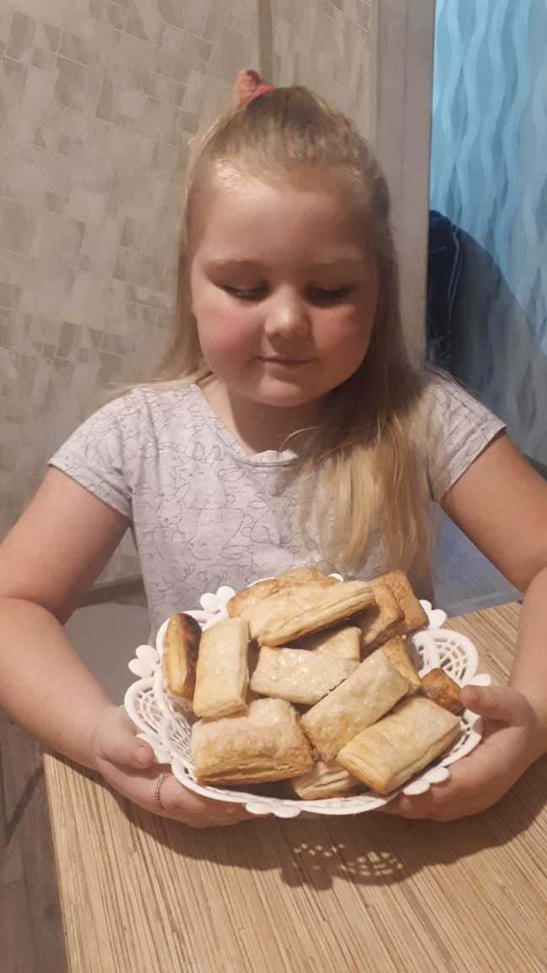
Кулинарный конкурс «Пальчики оближешь» мамы Марины и Полины «Слоеные язычки»

Slide 12
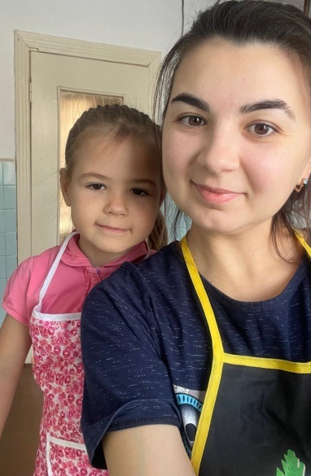
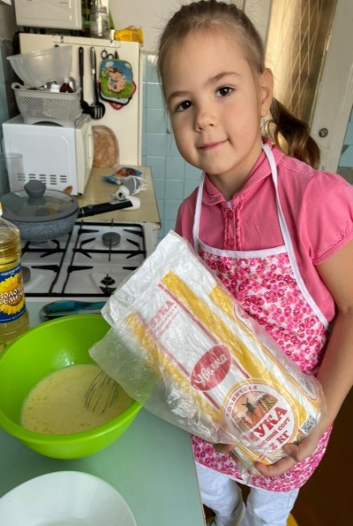
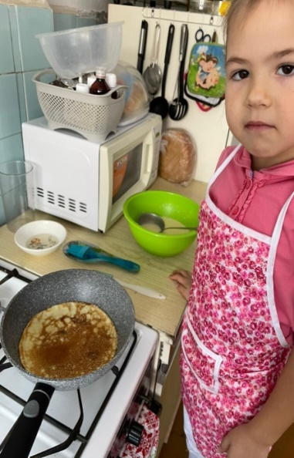
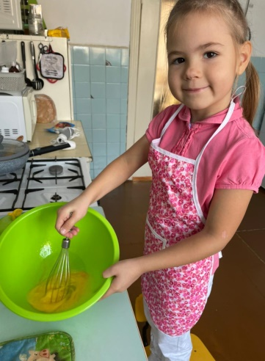
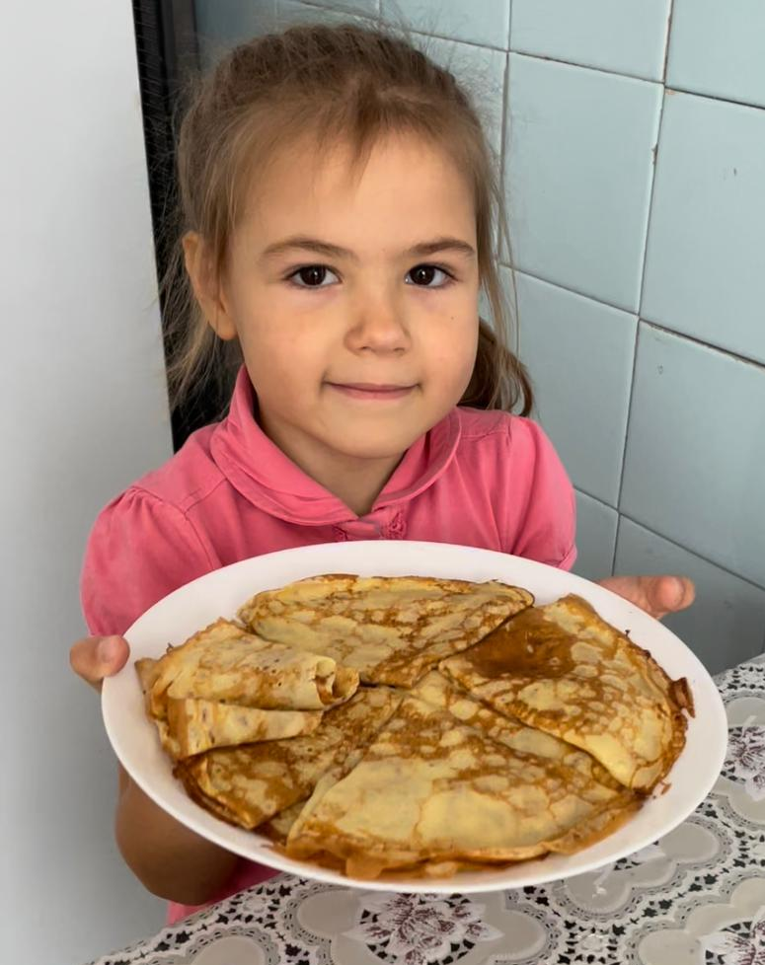
Кулинарный конкурс «Пальчики оближешь» мамы Кати и Маши
Ой, блиночки, хороши! Напекла вам от души! Вы, друзья, за стол садитесь И блинками угоститесь!!!

